Slide 1
Modelo de Programación Lineal
Lunes 23 de septiembre de 2019
Ing. Lamberto Maza Casas

Slide 2
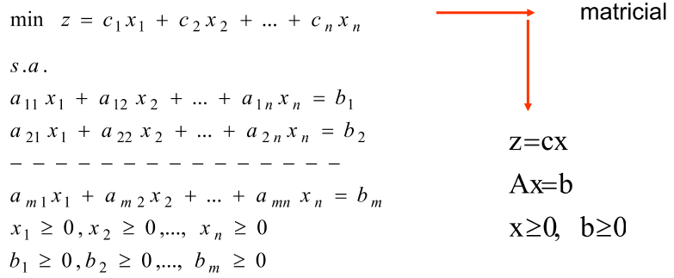
Modelo de Programación Lineal

Slide 3
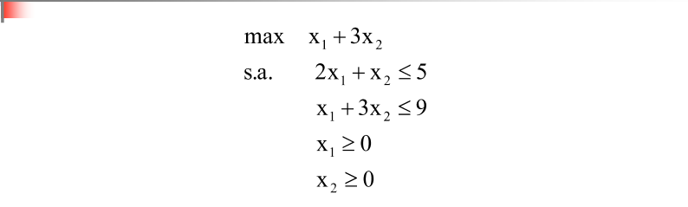
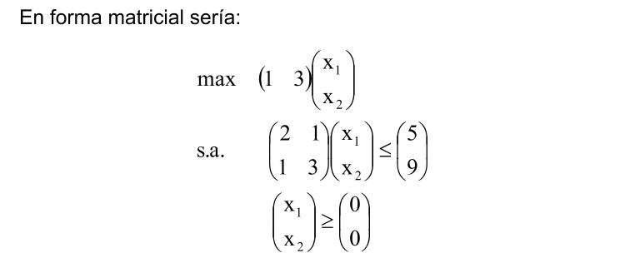
Ejemplo (1/2)

Slide 4
Ejemplo (2/2)

